Slide 1


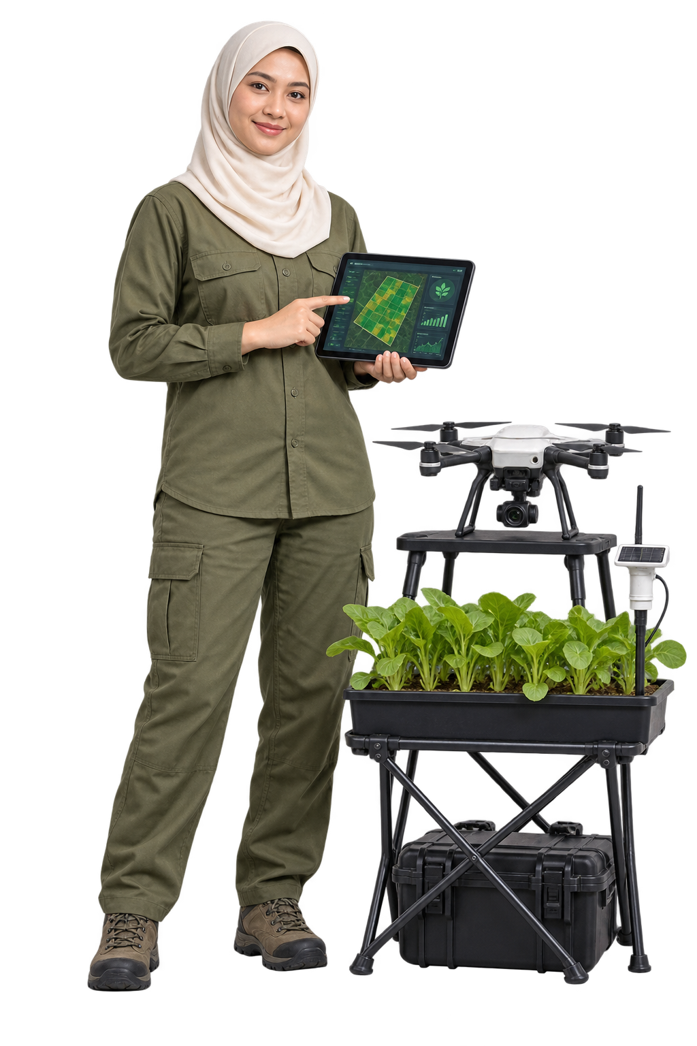


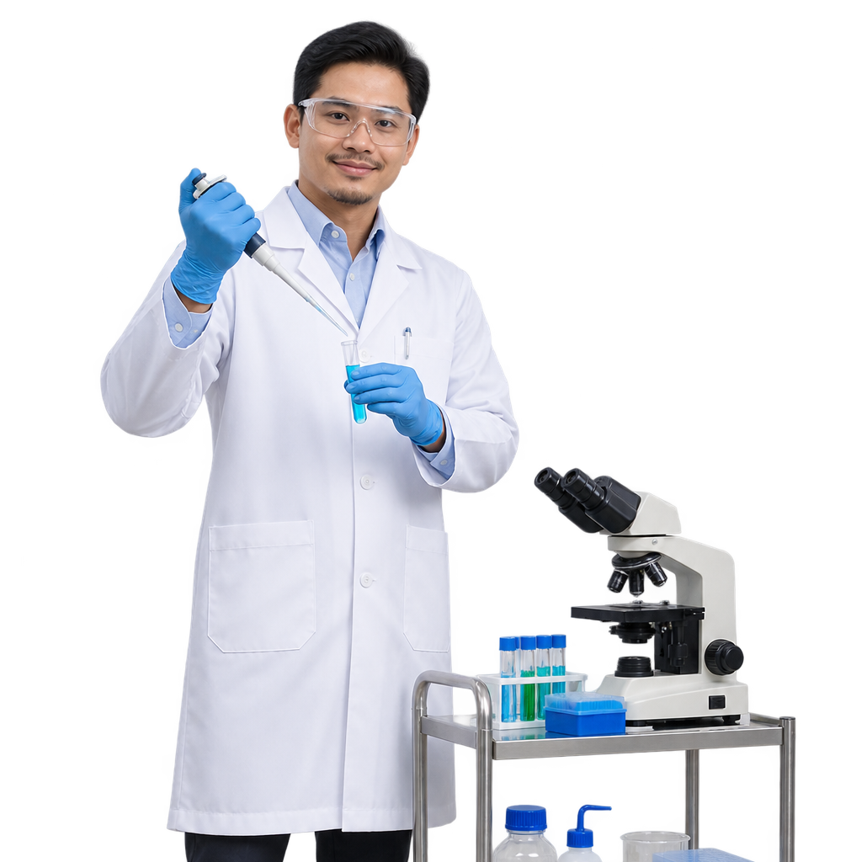



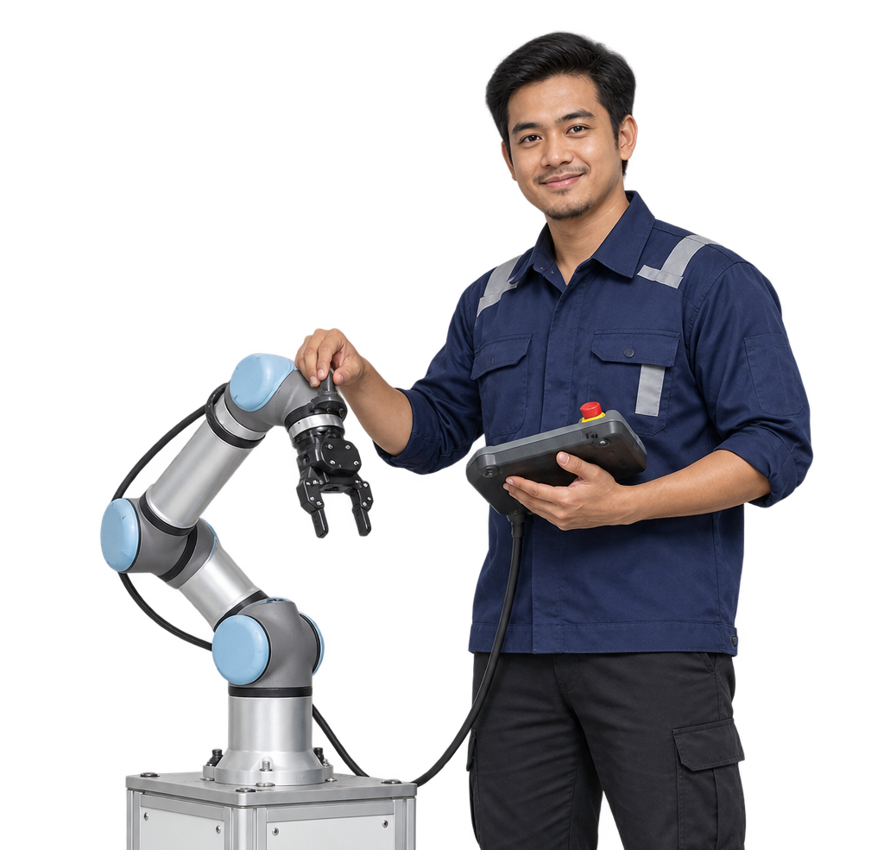




PAKAR BIOTEKNOLOGI
PAKAR
PERTANIAN PINTAR
PAKAR KECERDASAN BUATAN
KERJAYA STEM
DAN KECERDASAN BUATAN (Ai)
“Menginspirasikan Generasi Madani”
JURUTERA ROBOTIK
PAKAR
KESELAMATAN SIBER

